Slide 1
ОПЫТ УрФУ ПО ПОДГОТОВКЕ СПЕЦИАЛИСТОВ, НАУЧНЫМ ИССЛЕДОВАНИЯМ И РАЗВИТИЮ СТЕНДОВОЙ БАЗЫ В ОБЛАСТИ ВИЭ

Slide 2
В основе подготовки специалистов данной специальности в УрФУ лежит привлечение студентов всех курсов под руководством профессорско- преподавательского состава, аспирантов и научных сотрудников УрФУ к разработке и освоению новых энергетических технологий в области солнечной, ветровой, малой гидравлической и биологической энергетики, а также электрохимических, термоэмиссионных, термоэлектрических технологий прямого преобразования термической и химической энергии в электрическую форму.

Slide 3
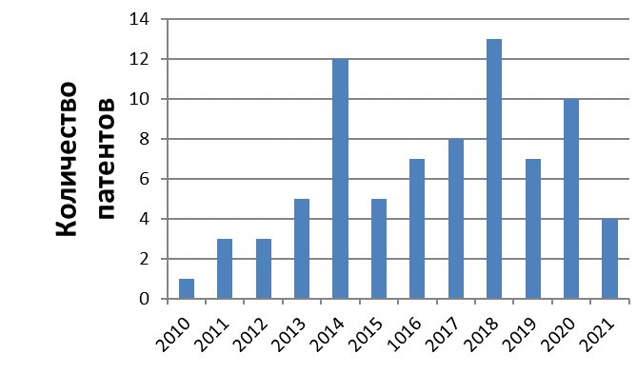
Научно-исследовательская работа
Выполнено более 50 научно-исследовательских проектов.
По результатам исследований было подготовлено 77 диссертационных работ на соискание степеней кандидатов (10) и магистров (67) наук. Опубликовано более 500 статей в российских и зарубежных журналах и трудах конференций. Получено более 120 патентов РФ на изобретения, полезные модели и программы для ЭВМ.

Slide 4
Учебно- методическая работа
Сотрудниками и преподавателями кафедры было разработано свыше 50 учебников, учебных и методических пособий

Slide 5
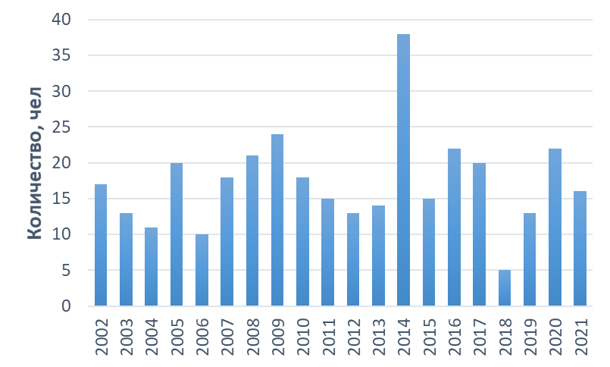
Количество подготовленных специалистов
Особое значение имеет подготовка специалистов по ВИЭ высшей квалификации- кандидатов и докторов наук. За последние годы выпускниками кафедры защищена одна докторская и более 10 кандидатских диссертаций:
Велькин В.И.(2018), Ефимова А.В.(2006), Матвеев А.В. (2008), Стариков Е.В.(2010), Кисельников А.Ю.(2010), Худякова Г.И.(2015), Сироткин Е.А.(2019), Аль-Джанаби Акрам Хамзах Абед (2020), Никитин А.Д.(2020), Алхарбави Насир Тавфик Алван (2021), Шароварова Е. П.(2021),), Хоссейн Исмаил (2021)..

Slide 6
Трудоустройство выпускников
Аспирантура УрФУ и других вузов России
Например СПб ГПУ им. Петра Великого, МЭИ, МИФИ, МГУ
Научно-исследовательские и проектно-конструкторские организации.
Например "Инженерный центр энергетики Урала", УралТЭП, Уралтехэнерго и др.
Центры и организации, работающие в сфере энергосбережения.
Например "Институт энергосбережения им. Н.И. Данилова", СРО "Энергоэффективность"
Региональные и муниципальные органы управления.
Например "Министерство энергетики и ЖКХ Свердловской области", "Администрация г. Екатеринбурга" и др.
Средние и малые предприятия, специализирующиеся в сфере инноваций в энергетике и ЖКХ.
Например ООО "Акватерм", ООО "Элта", ООО "Инверсия", ООО "Ветроток" и др.
Энергосетевые и компании.
Например ОАО "Екатеринбургская энергосетевая компания", ПАО "Облкомунэнерго" и др.

Slide 7
Выпускники кафедры в большой Науке
Более 20 человек продолжают обучение в аспирантуре кафедры.
Более 80 выпускников кафедры стали впоследствии докторами и кандидатами наук, возглавляют ведущие научные коллективы и организации атомной энергетики и промышленности России и других стран.
Доктора наук:
Щеклеин С.Е., Велькин В.И., Швалев В.А., Королев В.Н., Толмачев Е.М., Зайнуллин Л.А., Дружинин Г.М., Гительман Л.Д., Зырянов Б.А., Никитин А.Д., Никитина Г.Н., Пелых С.Н. (Украина), Аль Джаби Акрам Абед (Ирак), Аль Хараби Насир Тофик Алван (Ирак), Хоссейн Исмаил (Бангладеш).

Slide 8
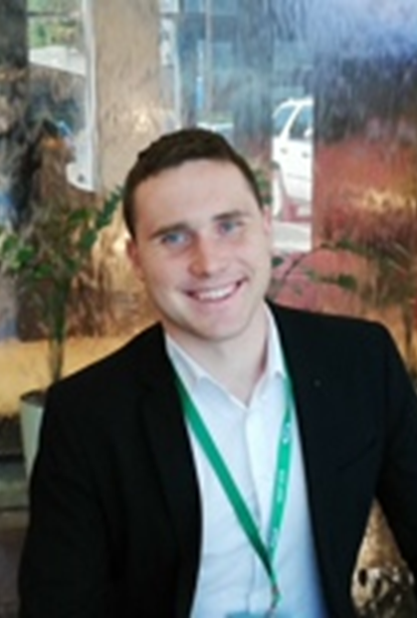
Выпускники кафедры в большой Науке
Никитин Александр Дмитриевич
Доцент, кандидат технических наук
Окончил УралЭНИН ФГАОУ ВПО «Уральский федеральный университет имени первого Президента России Б.Н. Ельцина» по профилю " Энергетические установки, электростанции на базе нетрадиционных и возобновляемых источников энергии" (2016, магистратура). Окончил аспирантуру ФГАОУ ВПО «Уральский федеральный университет имени первого Президента России Б.Н. Ельцина» по направлению "Теплофизика"(2020).
a.d.nikitin@urfu.ru

Slide 9
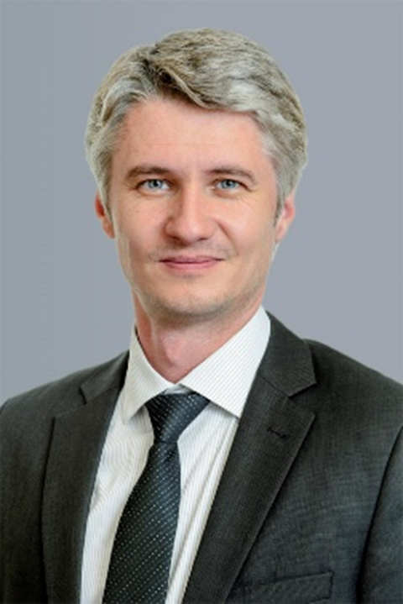
Выпускники кафедры в энергетике и промышленности
Серебряков Дмитрий Владиславович
Исполнительный директор СРО Ассоциация "Союз "Энергоэффективность"
В 2014 году окончил Магистратуру Уральского Федерального университета им. первого Президента России Б.Н. Ельцина по профилю " Энергетические установки, электростанции на базе нетрадиционных и возобновляемых источников энергии" Защитил магистерскую диссертацию по теме «Законодательство и практика энергетического менеджмента в части энергосервисной деятельности, разработка законопроекта по энергосервисной деятельности».
В настоящее время Саморегулируемая организация Ассоциация «Союз «Энергоэффективность» занимается проблемой рационального энергопользования и энергосбережения, исследованиями и разработкой энергосберегающих технологий в промышленности и ЖКХ, способов решения проблем энергоэффективности промышленной энергетики, вопросами экологической и энергетической безопасности, снижения энергоемкости производства, использования возобновляемых источников энергии
direktor@sro19.ru, 8 800 333 24 19 , +7 (343) 243-64-19

Slide 10
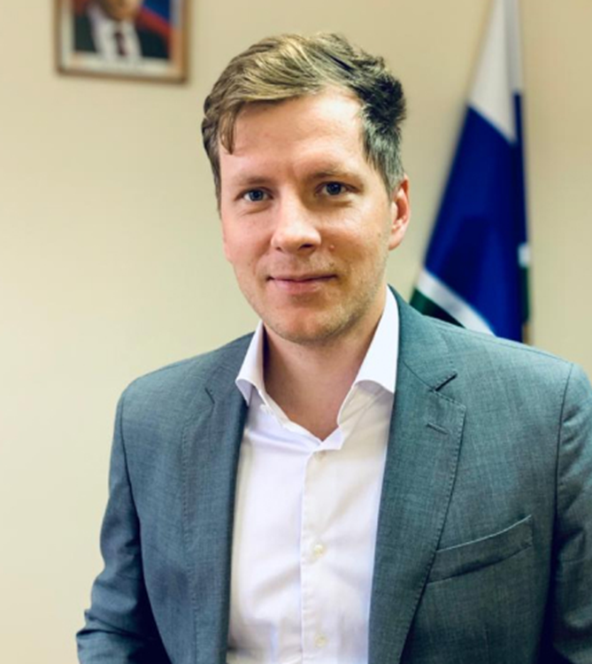
Выпускники кафедры в энергетике и промышленности
Фадеев Василий Игоревич
Директор института энергосбережения им. Н.И. Данилова.
Принимал участие в разработке программных документов Свердловской области.
Руководитель проекта «Создание информационной системы «Региональный портал по технологическому присоединению к электрическим сетям, к сетям газораспределения, к системам теплоснабжения, к централизованным системам водоснабжения и водоотведения, расположенным на территории Свердловской области».
Заместитель руководителя проекта «Эксперимент по созданию системы ответственности сетевых организаций за несоблюдение индивидуальных показателей надежности и качества услуг по передаче электрической энергии» на территории Свердловской области.
Руководитель организационного проекта «Внедрение принципов проектного управления при субсидирование муниципальных проектов газоснабжения».
В рамках своей профессиональной деятельности занимался разработкой и реализацией программ развития топливно-энергетического комплекса; координацией областных программ по развитию газификации; организацией мониторинга газификации Свердловской области; организацией работы по консолидации газовых активов Свердловской области; организацией работы Штаба по обеспечению надежности электроснабжения Свердловской области и прочими проектами

Slide 11
Развитие экспериментально- стендовой базы
аудиторный и лабораторный комплекс в здании УралЭНИН УрФУ;
автономный лабораторный полигон с закрытыми и открытыми площадками для проведения исследований в реальных климатических условиях;
загородный полигон для исследования опытно-промышленных полноразмерных установок разработки УрФУ и других производителей.
Все площадки объедены в единую систему сбора и обработки информации с помощью Wi-Fi каналов, оптоволоконной связи и протоколов Интернет

Slide 12
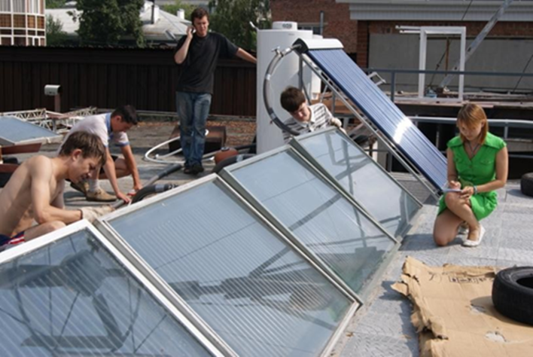
Гибридная теплогенерирующая установка

Slide 13
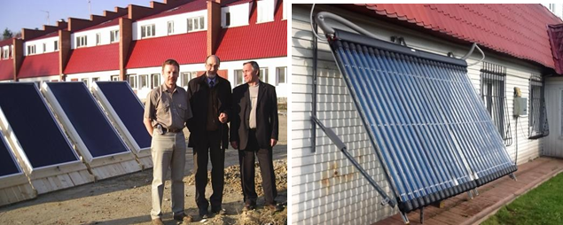
Монтаж солнечных коллекторов на жилом доме

Slide 14
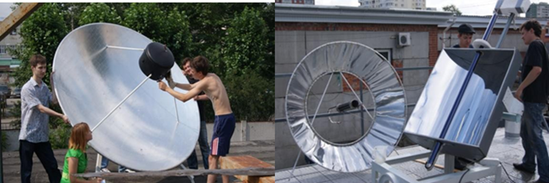
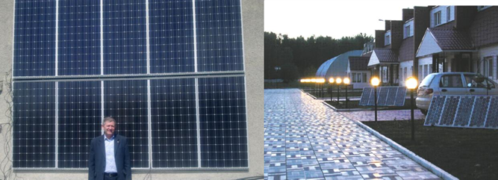
Монтаж солнечных концентраторов

Slide 15
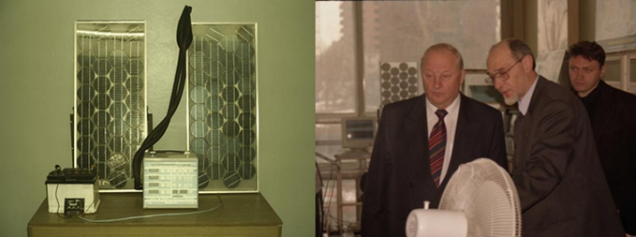
Губернатор Свердловской области Э.Э. Россель (2006 г.) на испытаниях системы солнечного энергоснабжения аппарата искусственной вентиляции легких «Фаза-21»

Slide 16
Низкоскоростная ветроэнергетическая установка «Ветроток- УрФУ»

Slide 17
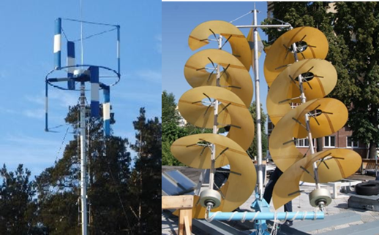
Вертикально-осевая и шнековая ветроэнергетические установки ООО «Вертикаль» и НПО «Автоматика»

Slide 18
. Солнечные опреснительные установки а - сорбции воды из воздуха; б - солнечного испарения; в - солнечного парообразования

Slide 19
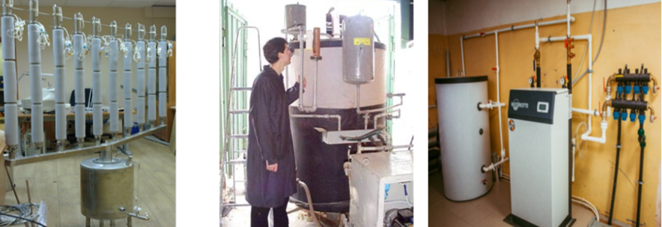
Система солнечной дистилляции топливного этанола (а), малая биогазовая установка (б) и гибридная теплонаносная станция (в)

Slide 20
Представление текущей информации по действующим установкам (а), студенты за монтажом технологической системы (б)

Slide 21
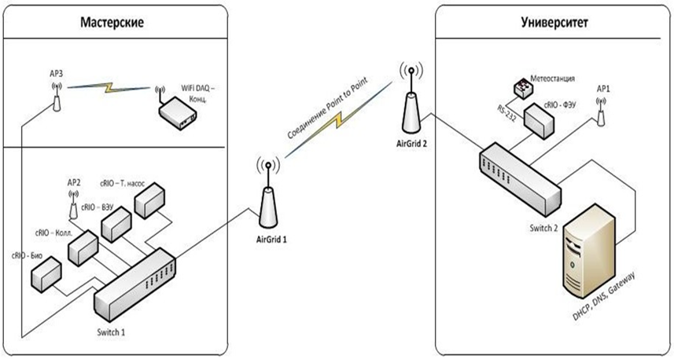
Основные установки и измеряемые параметры, вошедшие в состав системы

Slide 22
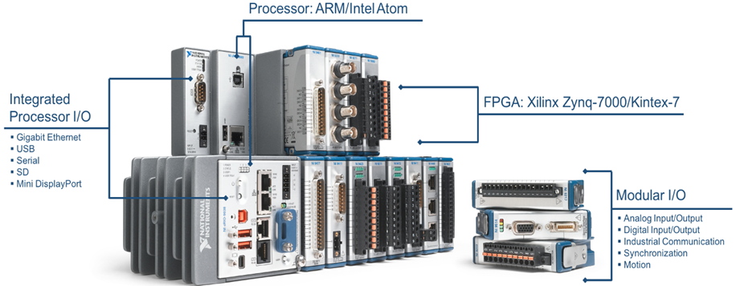
Система строится на базе программируемой платформы NI Compact RIO (Compact Reconfigurable Input Output), представляющей собой многофункциональную встраиваемую платформу для сбора данных и управления, разработанную для задач, требующих высокой производительности и надёжности. NI Compact RIO – встраиваемая контрольно-измерительная система, основой которой является технология реконфигурируемого ввода/вывода NI RIO. Она состоит из шасси с встроенной ПЛИС, контроллером реального времени и модулей ввода/вывода

Slide 23
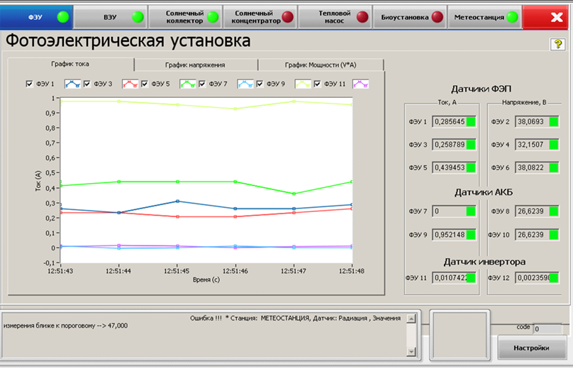
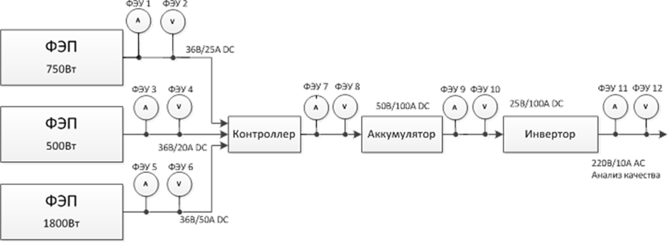
Система осуществляет непрерывный сбор информации от более, чем 100 первичных преобразователей и 3 быстродействующих видеокамер контролирующих параметры и изображения ветроэнергетических, фотоэлектрических, биогазовых и прочих исследовательских стендов возобновляемой энергетики, распределенных по территории ряда корпусов УрФУ

Slide 24
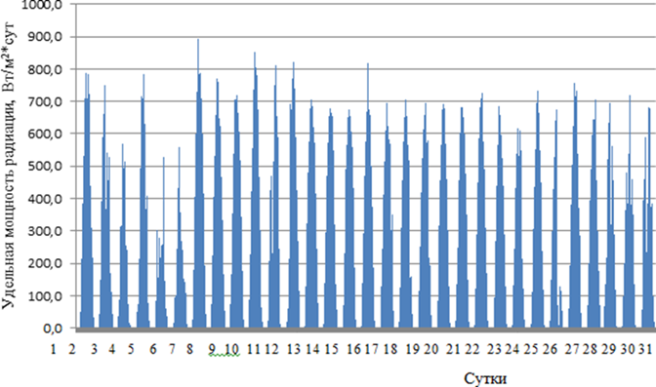
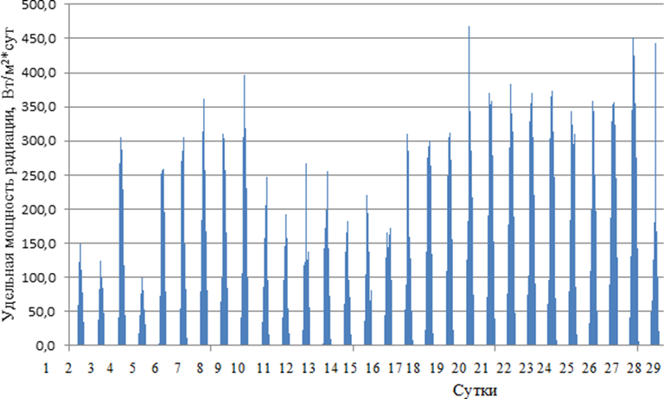
Удельная мощность поступления солнечной радиации для летнего и зимнего месяцев

Slide 25
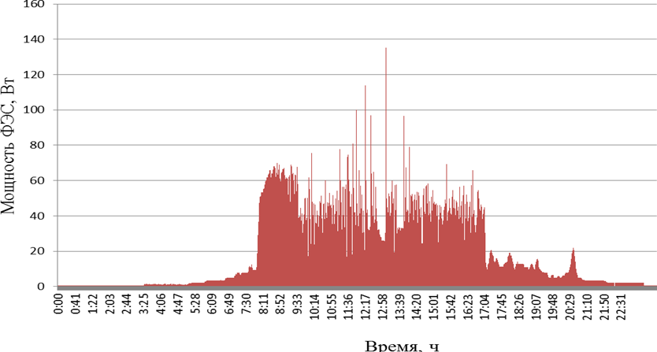
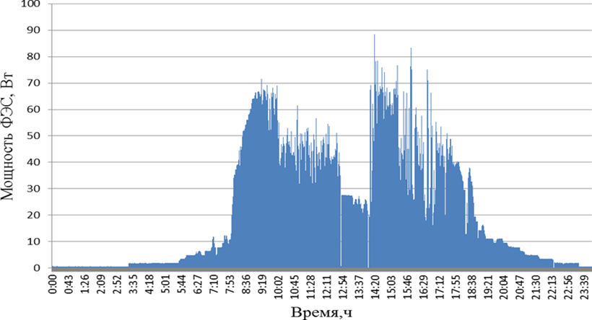
Мощность тестовой ФЭС по часам суток

Slide 26
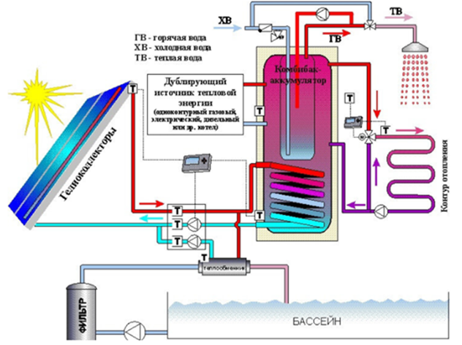
Схема комбинированной системы обеспечения тепловой энергией потребителей с использованием солнечных коллекторов

Slide 27
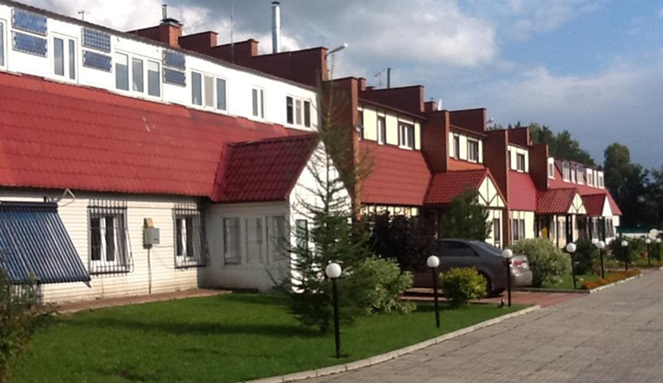
Внедрение результатов исследований и разработок
Энергоэффективный сельский дом с использованием ВИЭ

Slide 28
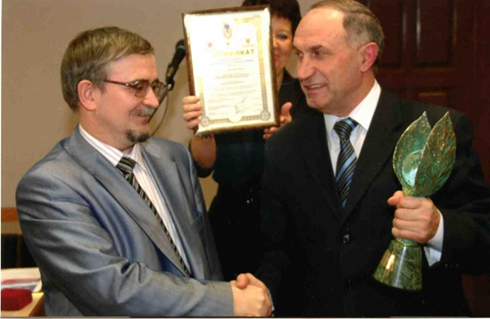
Ректор УрФУ А.И. Матерн (2009 г.) вручает профессору кафедры, д.т.н. В.И. Велькину диплом Национальной экологической премии им. В. И. Вернадского

Slide 29
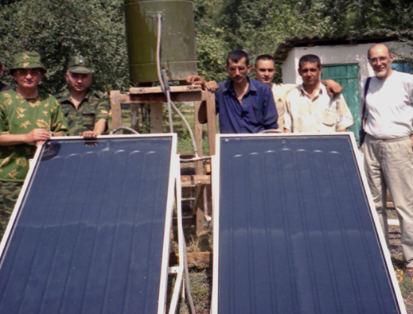
Наладка системы солнечного ГВС в Таджикистане с использованием солнечных коллекторов Каменск-Уральского металлургического завода

Slide 30
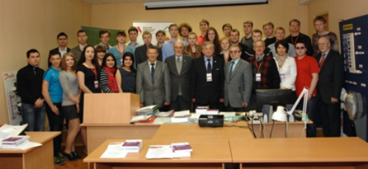
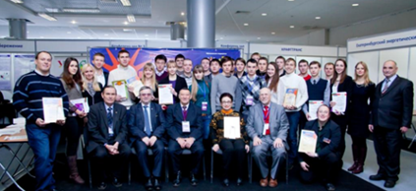
Студенческие олимпиады и конференции
В целях, выявления и государственной поддержки талантливой молодежи, УрФУ в течение 20 лет организует и проводит Всероссийские олимпиады и международные научно-практические конференции и выставки научно-технического творчества «Энерго- и ресурсосбережение. Энергообеспечение. Нетрадиционные и возобновляемые источники энергии», в которых принимают участие студенты, аспиранты и молодые ученые десятков вузов страны и других стран мира.

Slide 31
Заключение
Многолетний опыт подготовки в Уральском федеральном университете инженерных кадров для исследований и разработок возобновляемых источников энергии показал высокую эффективность использования в образовательном процессе экспериментальных исследований и проектно-конструкторской работы студентов.

